Slide 1
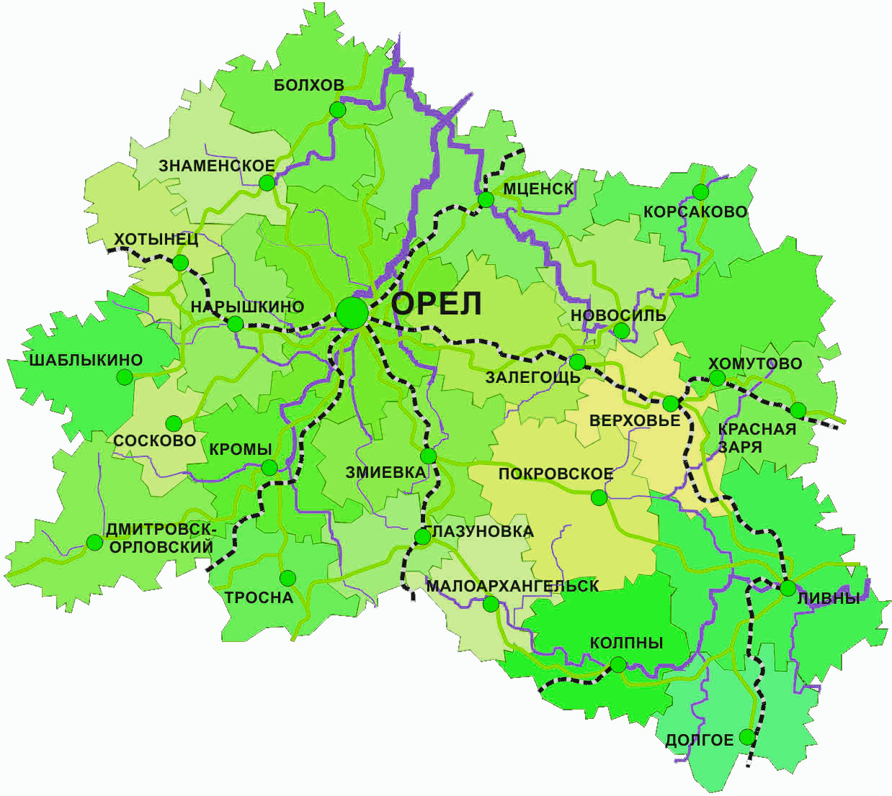
Душа русской культуры
Солоухина Евгения Владиславовна

Slide 2
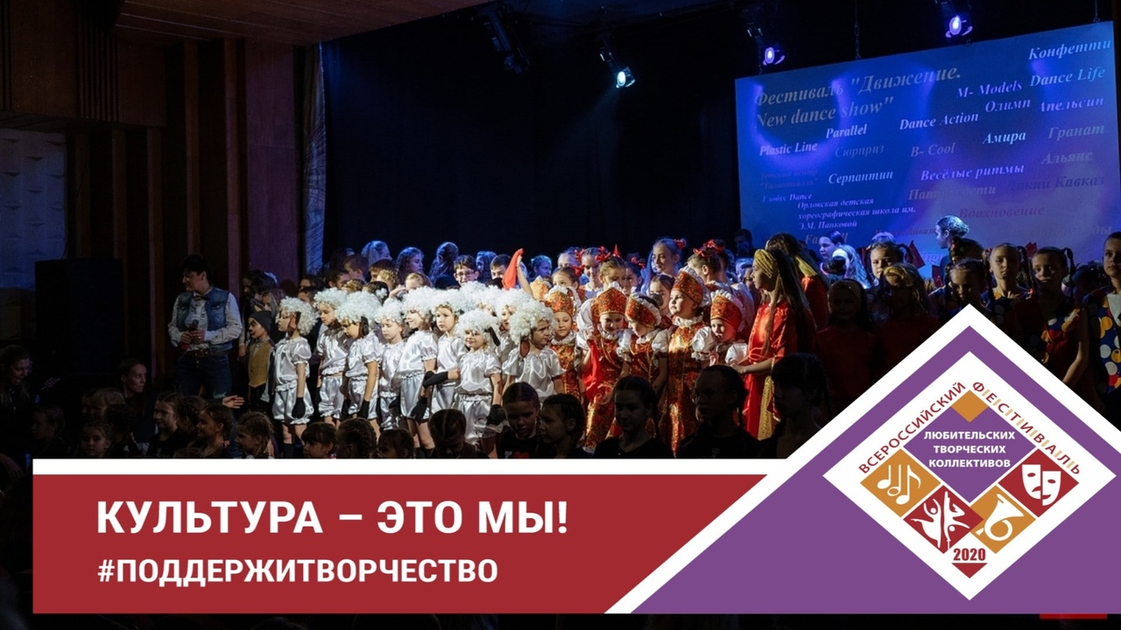
Понятие "Душа русской культуры" обозначает предельный, исходный, несущий в себе своеобразие русской культуры, уровень мирочувствования и миропонимания. Национальный характер это посредник между душевными переживаниями и действиями человека; через его посредство душевные переживания актуализируются, обретают действенность, действительность.
Культура традиционно понимается как деятельность, формирующая ценностные ориентиры общества, как отрасль, определяющая имидж нашей страны в мире. Однако в малых городах и селах она имеет и другое значение – культура определяет базовый уклад жизни, повседневную активность граждан, формирует местные сообщества. Целевая модель развития культуры в селах и малых городах – не стремление к профессионализации по различным видам искусств, а творческая активность, дающая поселениям новый смысл существования через опору на инициативных граждан и объединения, местные НКО, детские школы искусств, музеи, клубы и библиотеки.
Проект "Душа русской культуры" подразумевает изменить целевую модель через привлечение профессионалов в области культуры.
Работники культуры города Орла - руководители профессиональных творческих коллективов, режиссеры, ведущие, вокалисты, актёры, фотографы в рамках проекта "Душа русской культуры" будут направлены в поселки и малые города для проведения мастер- классов, мероприятий по развитию личности, концертов.

Slide 3
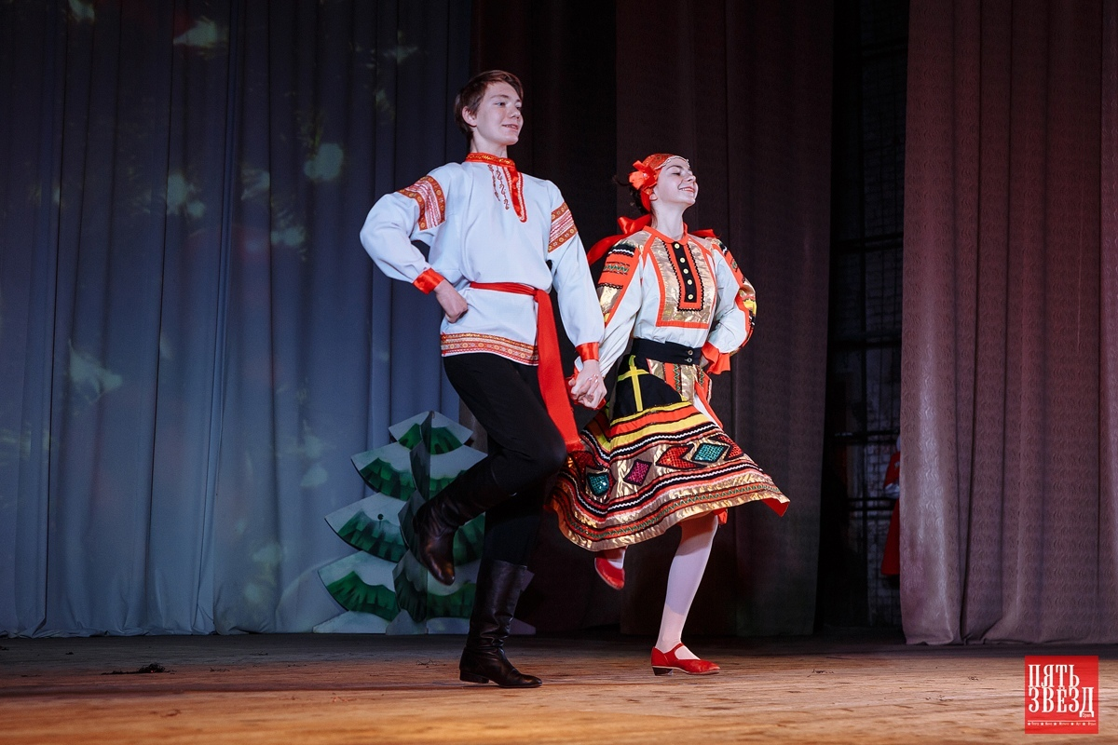
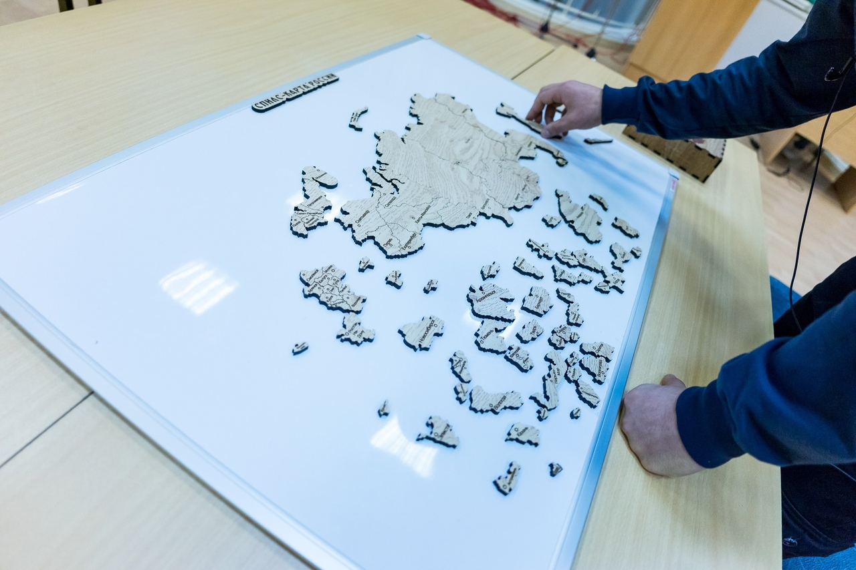
Направления работы:
Одной из проблем государственных и муниципальных учреждений культуры малых городов является узкий и слишком традиционный ассортимент предлагаемых населению услуг. Важно выделить ряд дополнительных направлений (например, интернет-грамотность, бизнес-грамотность), которые могли бы предлагать жителям Дома культуры в городах и селах.
Главными направлениями работы с развитием культуры будут:
- развитие инструментального творчества;
- развитие патриотического направления в культуре;
- создание фестивалей и конкурсов;
- развитие интеллектуальной культуры;
- развитие добровольчества в направлении "Волонтеры культуры"

Slide 4
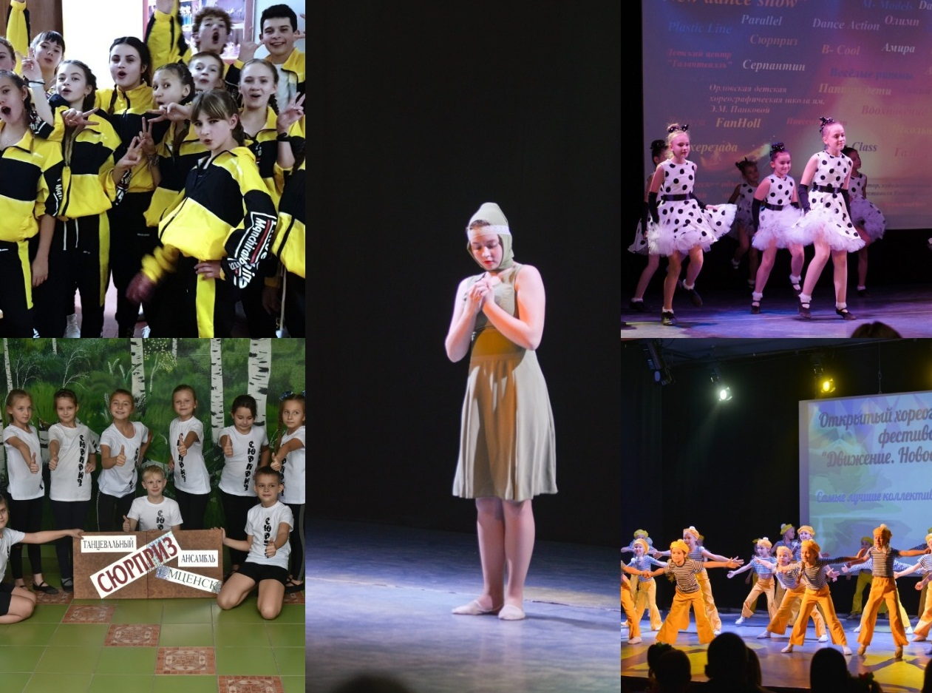

Цели проекта:
Цель проекта- поднятие уровня культуры сёл, поселков и малых городов на высокий профессиональный уровнь
Создание в малых городах единой системы обмена культурным опытом.
Расширение возможностей для культурной жизни населения и формирование гармоничной, всесторонне развитой личности.

Slide 5
Значимость
С точки зрения получения новых компетенций и перезапуска управленческих технологий в сфере культуры Проект даст беспрецедентный опыт команде культуры малого города.
Многие поселки не имеют своих творческих коллективов, клубных объединений и концертных залов. В связи с чем, население в небольших поселениях сегодня обделены в вопросах культурного обслуживания.
Реализация проекта повысит интерес у населения малых сел к культурному времяпровождению. Желание изменить качество жизни граждан малых сел в лучшую сторону, сделать весомой и признанной ценность вклада жителей малых сел в социальную, экономическую и культурную жизнь района предопределило необходимость разработки указанного Проекта.
Социальная значимость данного проекта, который направлен на предоставление условий и возможности жителям малонаселенных пунктов в культурном обслуживании и требует поддержки. Проект призван объединить интересы местной власти и культуры в вопросах организации досуга населения, возрождения традиционной народной культуры на селе.

